Slide 1
PowerPoint 4 of 6
2026 Conference Agenda Report
DRT/MAT と NA:
メンバーが根付くのを助ける
Notes:
This is the fourth of six PowerPoints covering material in the 2026 Conference Agenda Report (or CAR for short).

Slide 2

2026 CAR PowerPoints
Introduction to CAR
Motions
3. Gender-Neutral and Inclusive Language
4. NAにおけるDRT/MAT
メンバーが根付くのを助ける
5. Literature, Service Material, and Issue Discussion Topics survey
6. Pricing Our Literature
Notes:
This PowerPoint covers the essay DRT/MAT in NA–Helping Members Take Root.

Slide 3
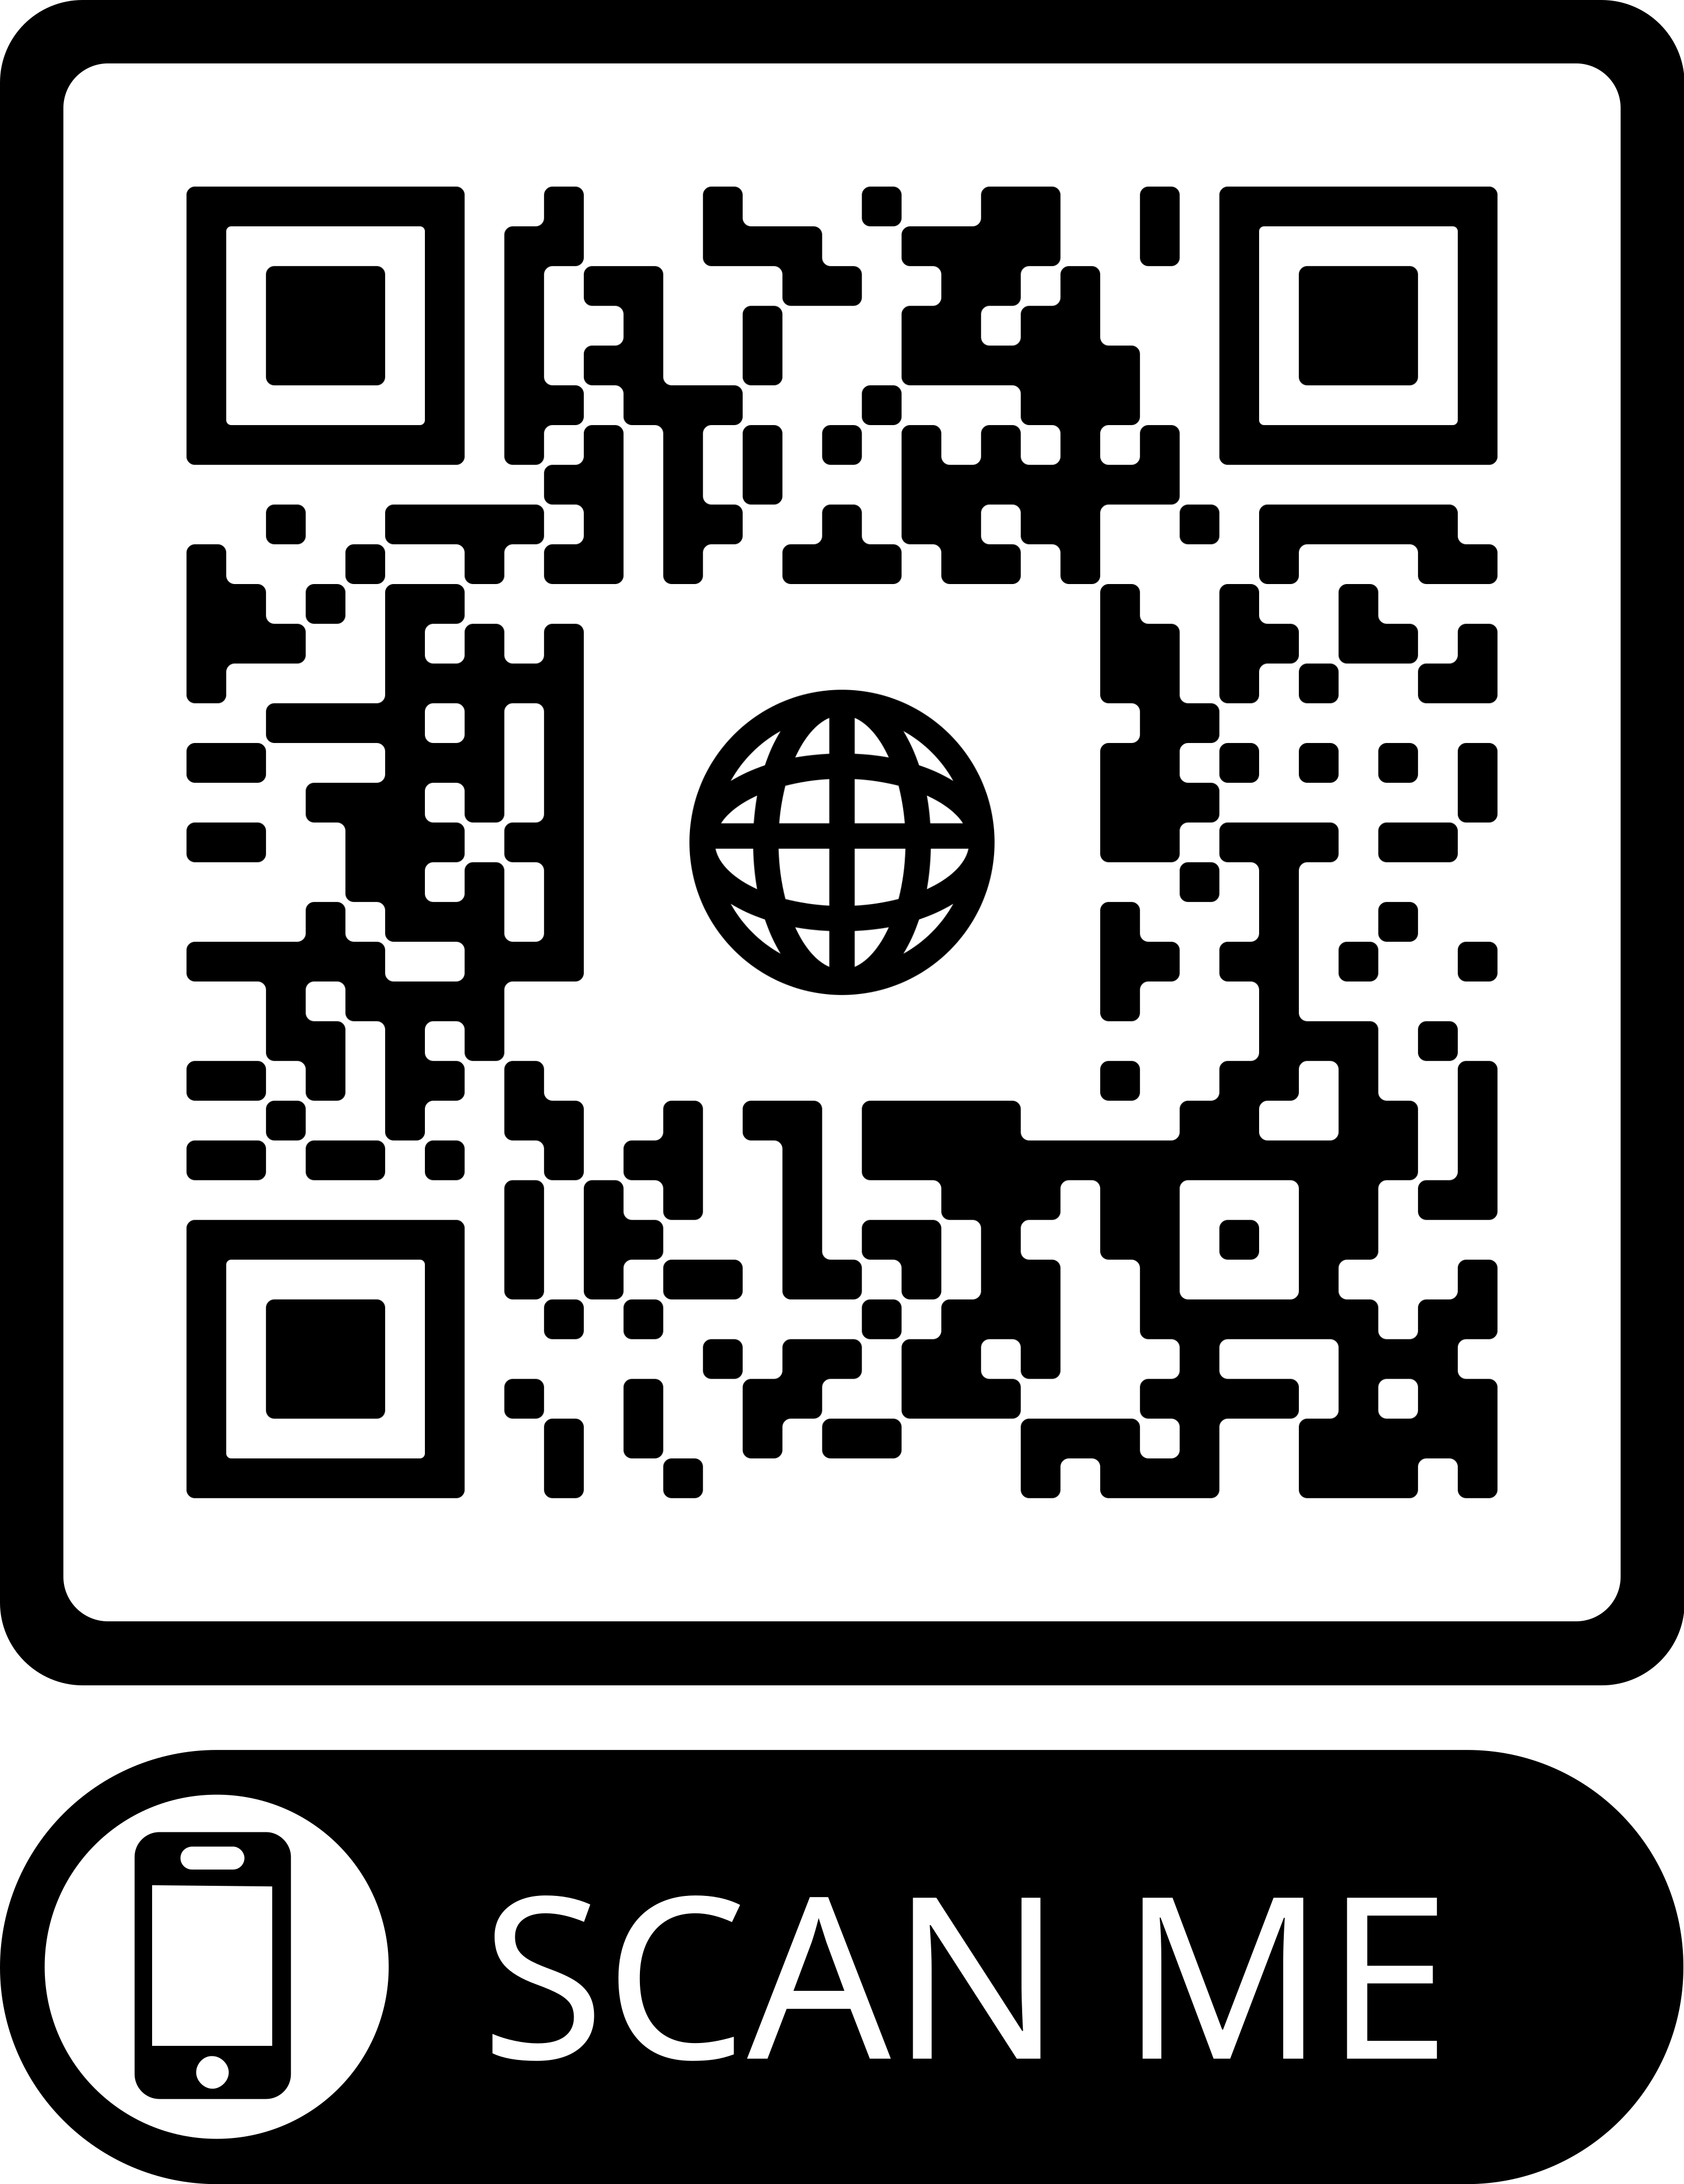
2026 CAR PowerPoints
These PowerPoints only cover the main points of the CAR. We encourage all members to read the CAR itself. Please visit na.org/conference for the complete 2026 CAR.
Notes:
These PPTs only cover the main points of the CAR. We encourage all members to read the CAR itself. Please visit na.org/conference for the complete 2026 CAR, the other PowerPoints, the CAR Survey, input forms for discussion questions, and other conference materials.

Slide 4

これは、今回のCARにディスカッション用の質問が含まれている2つのトピックのうちの1つです。 ワークショップでこれらの質問を話し合う際は、
これは決定の場ではなく、ディスカッションであることにご留意ください。合意に至る必要はありません。
これは、お互いの声を聞き合い、考えを整理し、入力フォーム（input form）に反映させるための機会です。 入力フォームは na.org/survey にあります。
Notes:
This is one of two topics with discussion questions included in this CAR. If you are discussing these questions in your workshop, please note that this is a discussion, not a decision - you don’t need to come to an agreement. It’s an opportunity to hear each other and gather your thoughts for the input form, which you can find at na.org/survey.

Slide 5
NAにおけるDRT/MAT：メンバーが根付くのを助ける
私たちの未来は、私たちのメッセージが明確であること、そしてナルコティクス・アノニマスの扉がすべてのアディクトに開かれていることを確実にすることにかかっています。
課題ディスカッショントピック（IDT）「メンバーが根付くのを支える」では、人々が「定着し続ける」—すなわちナルコティクス・アノニマスのメンバーになる決断を下す—手助けをどのように行えるかが問われました。
Notes:
As we consider Our Common Welfare, we realize our future depends on making sure our message is clear and the doors to Narcotics Anonymous are open to all addicts. Who comes to NA, how they find us, and whether they stay is important to all of us. The Issue Discussion Topic (IDT) “Helping Members Take Root” asked about what happens after addicts come through our doors, and how we can help people “stick and stay”— make the decision to become members of Narcotics Anonymous.

Slide 6
依存症治療に用いられる薬物は、長い間NAの中で分断の原因となる問題でした。
850件以上のIDT回答が寄せられ、さまざまな視点が示されています。
この問題は、苦しむアディクト自身にとっても、フェローシップそのものにとっても、しばしば生き残りの問題のように感じられます。
現時点で最も必要とされているのは、この問題をめぐる回復の雰囲気をつくることのようです。
私たちには、スピリチュアルな原理に立ち返り、この会話のための新たな基盤を築くだけの共通の土台があります。
まずは、互いの意見の違いを尊重しつつ、愛と思いやりをもって耳を傾けることに同意できるでしょうか。
Notes:
There was a lot of input on this IDT. Medications used to treat addiction have been a wedge issue in NA for a long time. Among the more than 850 responses one thing that stood out was the shared sense of hurt and urgency. To many of us, it feels like an issue of survival, both for the addict suffering and for the Fellowship itself.
At this point, it seems like what we need most is to create an atmosphere of recovery around the issue. There is common ground, and on that ground we can build a new foundation for this conversation, beginning from our spiritual principles in this polarized world, on this highly charged issue, can we agree for now to listen to one another with love, compassion, and a willingness to respect our opposing viewpoints?

Slide 7
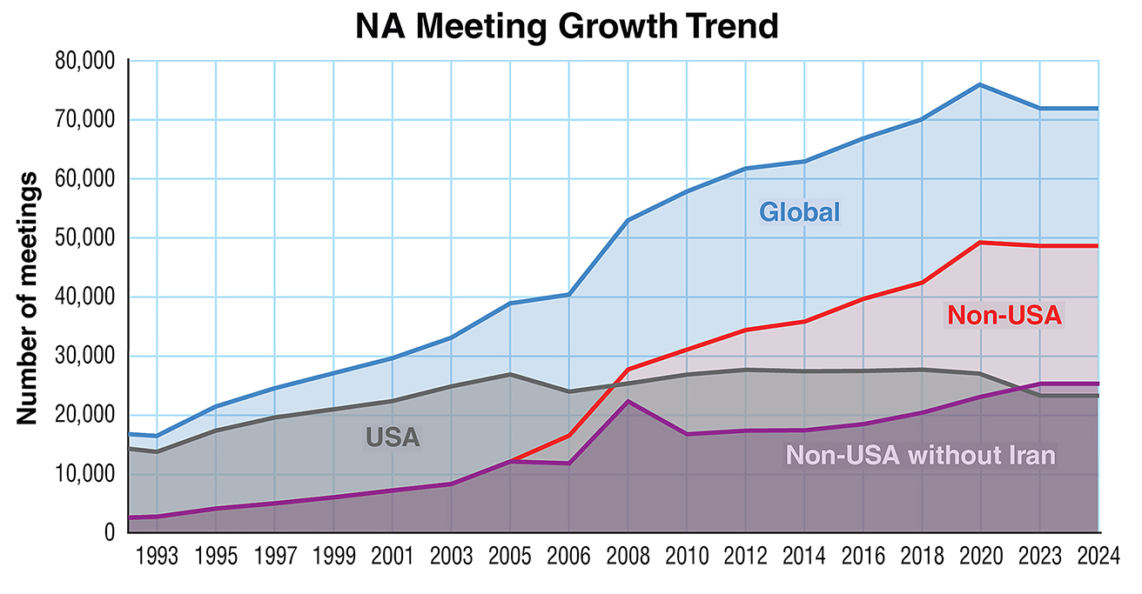
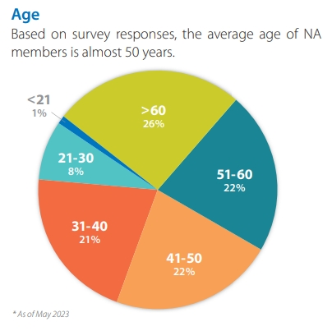
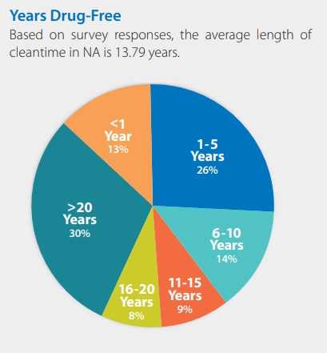
2024 メンバーシップ・サーベイのデータ
アメリカにおけるNAの成長は停滞しています。
世界中のメンバーの約半数が50歳以上です。
47％のメンバーは、クリーン歴が10年以上です。
82％のメンバーは、新参者として歓迎されたと感じたことが、NAに留まる理由だと答えています。
Notes:
In the years that we have been discussing this, the growth of NA particularly in the US has flattened or even declined. We see our members getting older: About half of our members are over 50, and 47% have more than ten years clean. Our recent Membership Survey showed that the US has fewer members under 30, and fewer members who came to NA on medication for addiction, than in other parts of the world.
NA’s future depends on those just getting started and those yet to come. Identification with members and the welcome they felt is why people stay. We need to make sure that newcomers have the opportunity to become longtime members.

Slide 8
WCNA 38のPRセッションでは、専門家たちがアディクトをNAに紹介することに慎重な姿勢を示しました。
その理由は、依存症治療のための薬物を使用しているアディクトが、NAミーティングで歓迎されない雰囲気を経験していたためです。
多くのメンバー（IDTへの回答者）は、処方された薬物について（場合によっては法的に義務付けられていた場合も）共有しないよう助言を受けたと述べています。
あまりにも多くの場面で、私たちはその重要なウェルカムや、一貫した希望のメッセージを提供できていません。
そして、アディクトが真実を語ることを恐れるような雰囲気を作ってしまっている可能性があります。
Notes:
At WCNA 38, the professionals at our PR sessions were frank about their reservations referring addicts to NA because addicts being treated with medication for addiction had experienced a hostile or unwelcoming atmosphere at NA meetings. And numerous members said that in our program of total honesty, they were advised not to share about the medications they were prescribed (and in some cases, legally mandated) to take. In too many places, we are not providing that vital welcome or a consistent message of hope. And we may be creating an atmosphere where addicts are afraid to tell the truth.

Slide 9

NAの扉をくぐって入ってくるアディクトが、私たちの持っているものを望むまで十分にNAに留まるように、私たちはどのように手助けできるでしょうか。
回復を求めているアディクトが、専門家から異なるメッセージを耳にしているかもしれない場合、私たちの生き方を選ぶ手助けをどのようにできるでしょうか。
私たちの誠実さやメッセージを損なうことなく、NAをウェルカムな環境にすることはできるでしょうか。
Notes:
How can we help addicts coming in the door to stay long enough to want what we have? How can we help addicts seeking recovery—who may be hearing a very different message from professionals than they hear in NA—to choose our way of life? And can we make NA a welcoming environment for those addicts without compromising our integrity or our message?

Slide 10
何十年にもわたる議論…
1990年代、ワールドボードが回覧文書を発行。
2006年IDT：私たちのミーティングにいない人は誰か？
2012年IDT：第三の伝統（メンバーであるために要求される唯一の方法は、使うことをやめたいという願望だけである）
2014年IDT：全てのメンバーを歓迎する
2018年IDT：ナルコティクス・アノニマスに関連するDRT/MAT
2023年IDT：ナルコティクス・アノニマスに関連するDRT/MAT：メンバーが根付くのを助ける
Notes:
We have been talking about one or another form of drug replacement therapy for many years.
• In the 1990s, the Board of Trustees issued a bulletin
• 2006 IDT: Who is missing from our meetings?
• 2012 IDT: The Third Tradition (The only requirement for membership is a desire to stop using.)
• 2014 IDT: Welcoming All Members
• 2018 IDT: DRT/MAT as It Relates to Narcotics Anonymous
• 2023 IDT: DRT/MAT as It Relates to Narcotics Anonymous: Helping Members Take Root

Slide 11
「NAに初めて参加するニューカマー、あるいはMATを受けながら定期的にミーティングに参加するニューカマーの問題は、私たちフェローシップが直面しているジレンマではありません。私たちの第三の伝統は確立されています：私たちはすべての人を歓迎します。ジレンマは『彼らはメンバーか？』や『彼らには願望があるか？』ではありません。誰かが『メンバー』であるのは、その人自身がそう言ったときであり、願望は測定できません。問題は、『MATを使用しているメンバーは、NAの原則に従ってクリーンで完全に薬物を使っていない状態（abstinence）と見なされるか？』ということです。」 〜IDTに回答したメンバーより
これは軽い意見の相違ではありません。 生命に関わる問題です。 もし私たちがどちらかの立場を取れば、アディクトは去り、命を落とすでしょう。
Notes:
After so much conversation, we are no closer to consensus on our response to a number of questions related to addiction medication. But we have made some progress. We do have consensus on basic principles like:
•unity
• welcome
• and our message.
We want to welcome everyone to Narcotics Anonymous, help them decide if they belong and want to “take root” here--become members. But once those addicts are here, difficult questions arise, mostly around service and celebration. A member said it best in their response to the IDT:
The question of the newcomer attending NA for the first time—or even regularly attending meetings on MAT—is not the issue. Our Third Tradition is a settled question: We welcome everyone. This isn’t the exact dilemma we face as a Fellowship. The dilemma is not “are they members,” or “do they have the desire.” Someone is a “member” when they say they are, and that desire is an unmeasurable commodity. The question is, “Are our members who are on MAT considered clean and completely abstinent in accordance with the principles of NA?”
This is not a casual disagreement. For many of us, it goes to the heart of our understanding of what Narcotics Anonymous is and what our recovery means. To say we are not in a position to solve it is to acknowledge the gravity of this issue. This is actually a matter of life and death: If we were to pick any side, addicts would leave and die. And to many of those whose positions are fixed, the answer seems clear and obvious.

Slide 12
降伏というスピリチュアルな原理
かつて、私たちはフェローシップが最終的にひとつの立場にまとまることができると考えていました。
しかし、依存症治療のために薬物を使用している人が「クリーン」であるかどうかについて、私たちは単純にコンセンサスを得られないことがわかりました。
それでも、私たちは皆が愛するプログラムの理解の仕方に違いがあっても、一体性と寛容（unity and grace）の中で生き、回復するための道具を持っています
Notes:
When this conversation started so many cycles ago, many of us thought the Fellowship would come to a single position on its definition of abstinence and its position on medication-based approaches to the disease of addiction.
We simply do not have consensus on whether a person taking medication to treat their addiction is “clean.” The answers offered in service pamphlets and bulletins have not resolved this in the minds and hearts of NA members. But we have the tools to live and recover with one another in unity and grace, despite differences in how we understand the program we all love.

Slide 13
降伏というスピリチュアルな原理
私たちは、薬物を使っていない状態（abstinence）がNAプログラムと私たちのメッセージの中心であることについてはコンセンサスがあります。しかし、クリーン（abstinence）が具体的に何を意味するのかについては、メンバー間でコンセンサスはありません。
薬物に関する問題は、『病気の時に』およびIP #30『メンタルヘルス・イン・リカバリー』で取り上げられています。多くの私たちは、依存症治療のための薬物は別のカテゴリーであると考えていますが、これらの薬物の種類が変化するにつれ、どの薬物をどのカテゴリーに分類するかの線引きがますます難しくなっています。
降伏の本質と同様に、私たちがコンセンサスに近づいていないことを認めることは、この議論に異なるアプローチで臨む自由を与えてくれます。私たちは皆、このプロセスが機能することを知っており、たとえ時間がかかっても、プロセスを信頼することで真実にたどり着けると信じることができます。
Notes:
Thinking about how we survive such a significant difference drives us to our spiritual principles. And that begins with admission and surrender.
We do have consensus that abstinence is central to the NA program and to our message.
But there is not consensus among members on what exactly constitutes abstinence. Many of us have experience with needing medication in recovery for various reasons: These issues are addressed in the booklet In Times of Illness, and in IP #30, Mental Health in Recovery. Although many of us consider medication to treat the disease of addiction an entirely separate category, as these medications change—no longer simply opioids or opiate blockers—it is increasingly difficult to find a line between one kind of medication and another.
It continues to be the case that we believe in abstinence, but members define and experience it differently, and what constitutes abstinence ultimately rests with the recovering addict, in communication with a sponsor and their Higher Power.
While this may be surprising to many of us, the surrender to this current reality brings freedom. Admitting that we’re not getting closer to consensus frees us to approach this conversation differently. The diversity of perspectives on the topic of abstinence speaks to the diversity of approaches to recovery within our program. What we all know is that the process works, and that we can trust the process to bring us to the truth, even if it takes a long time. But trusting the process is not a small task when we feel that the integrity of our group or our message is in question.

Slide 14
伝統３
私たち一人ひとりには、NAグループをすべての人にとって歓迎される場にするために果たすべき役割があります。そのためには、他者の回復について抱く自分の偏見を点検することが必要です。新しいメンバーは、若すぎるように見えたり、年を取りすぎているように見えたり、打ちのめされすぎている、あるいはまだ十分に失っていないように見えるかもしれません。間違った薬を使用したり、私たちと同じようには使わなかったりするかもしれません。仮釈放中であったり、私たちが意見を持つ薬を服用しているかもしれません……。回復中のアディクトのモデルは存在せず、苦しむアディクトのプロフィールもなく、メンバーシップの条件は願望以外にはありません。それは、そのアディクトとそのハイヤーパワーとの間の問題です。
『Guiding Principles: The Spirit of Our Traditions』第三の伝統より
Notes:
The challenge of medication-driven treatment often gets framed through Traditions Three and Five, as we’ve seen in those previous IDTs. Tradition Three tells us that the only requirement for membership is a desire to stop using; It Works reminds us that “our task is to fan the flame of desire, not dampen it. Any addict who walks into a meeting, even a using addict, displays a level of willingness that cannot be discounted.” In the Issue Discussions we have confronted our opinions about different forms of treatment, and what Guiding Principles points out may be our reservations about each other.
Each of us has a part to play in making NA groups welcoming to everyone. Doing so requires checking our reservations about the recovery of others. A newcomer may seem too young or too old, or too beaten down or not having lost enough; they may have done the wrong drug, or not used like we did; they may still be on parole, or take medication we have opinions about. . . . There is no model of the recovering addict, no profile of the addict who suffers, and no condition on membership besides desire— which is between the addict and their Higher Power.
Guiding Principles: The Spirit of Our Traditions, Tradition Three

Slide 15
伝統５
私たちの第一の目的は、単純にどんなアディクトであっても薬物を使うのをやめることができ、使いたいという欲求も消え、新しい生き方を見いだすことが出来るというメッセージを伝えることです
私たちがメッセージを伝えることに集中するとき、私たちはそれを聞く人々をコントロールしたいという欲求の一部を手放し、人々が自分自身のペースで理解に至ることを許すことができます。
最大の課題は、第二の伝統にあるようです：私たちは、この問題がNAを「壊してしまう」のではないかと恐れています。しかし、私たちのフェローシップが回復力を持っていることを信頼するなら、信仰をもって一歩踏み出すことが求められます。
Notes:
In Tradition Five, we consider our primary purpose, which is simply to carry the message that an addict, any addict, can stop using drugs, lose the desire to use, and find a new way to live. Our conversations about DRT/MAT remind us that when we are focused on carrying our message, we can surrender, to some degree, our desire to control those who hear it and allow people to come to an understanding in their own time. And while these have been important conversations, it seems the challenge is actually in Tradition Two: We are afraid this question might “break” NA. Trusting that our Fellowship is resilient asks us to step out in faith.

Slide 16
どこにコンセンサスがあるのか
私たちのメッセージは、希望と自由の約束です。多くの私たちにとって、NAの扉をくぐったとき、完全なクリーンは最初の目標ではありません。
メンバーであるために要求される唯一のことは、使うことをやめたいという願望だけであり、メンバーに階級はありません。誰が何を摂取するか、またそれとの関係がどうであるかを決めるのは私たちの役割ではありません。私たちの役割は、メンバーがスポンサーやハイヤーパワーの導きのもとで、自分自身で答えを見つけられるよう手助けすることです。
私たちは永遠に非職業的です。 私たちはこの分野の専門家を尊重し、そのアプローチが時間や分野によって変化することを認めています。
私たちのアプローチは変わりません。私たちは共に回復を求めるアディクトであり、提供するのは他者とのフェローシップにおけるスピリチュアルな道です。
Notes:
In the description of our symbol in the Basic Text, we are told, “The outer circle denotes a universal and total program that has room within it for all manifestations of the recovering person.” Today, our vital and diverse program bears that out. Our differences of opinion and practice are great, yet we continue to recover together in unity.
• Our message is hope and the promise of freedom. We understand that, for many of us, total abstinence is not our first goal when we come in the door.
• In the words of one member, “Some of us circle the airport a long time before we come in for a landing.” Membership requires only a desire to stop using, and we don’t have classes of members. It is not our job to determine what someone takes or what their relationship to it is. It is our job to help the member answer that themselves, with guidance from their sponsor and Higher Power.
• We are forever nonprofessional, and as an organization, we opt out of the conversation happening in the field of addiction treatment. We understand that treatment is almost always about the transition from active addiction to some form of recovery. NA’s approach doesn’t end with stability, but in so many ways begins here. Our approach does not change. We are addicts seeking recovery together, and what we offer is a spiritual path in fellowship with others.

Slide 17
どこにコンセンサスがあるのか
ナルコティクス・アノニマスは、スピリチュアルなプログラムであり、人々のフェローシップであって、科学ではありません。とはいえ、自分たちを鏡のように映してくれる研究者たちには感謝しています。
私たちのメッセージは十分に魅力的で、多くの人が最終的にクリーンになりたいと望むようになります。
メッセージを受け取る前に、あるいはメンバーとしての手応えを得る前に追い返してしまうことは、致命的です。
あるオールドタイマーはこう言いました。「私たちは（アディクションの治療薬を使っている人）を、かつてAAの初期メンバーが私たちを扱ったように扱っている！」
メンバーにスティグマを与えても、クリーンにはなりません。治療専門家の考え方も変わりません。ただ、メッセージが届きにくくなるだけです。
Notes:
• Narcotics Anonymous is a spiritual program, a Fellowship of people, a program of action. It is not science, although we are grateful for those researchers who reflect us back to ourselves through their lens.
• Our message is attractive enough that many ultimately want to be clean. Chasing them away before they get the message or after they have a tentative sense of membership is deadly. One elder member shared, “We’re treating [people on addiction medication] like [some early members of] AA treated us!” Stigmatizing members doesn’t get people clean, and it doesn’t change the thinking of treatment professionals. It just makes it harder for the message to get through.

Slide 18
もし私たちがプログラムのスピリチュアルな作業に深く取り組めば、クリーンになりたいという願望が生まれます。私たちの課題は、その作業がメンバーを必要な場所に導くと信じることです。答えは最終的にステップの中にあるのかもしれません。
正しいか間違っているかという問題を超えて、私たちはむしろこう問いかけます：どのようにすれば、人々にNAのメンバーシップを体験してもらえるでしょうか。
私たちは、アディクトが自分にとってのクリーンとは何かを理解するまで十分に繋がり続け、その選択をする勇気を持てるよう支えたいと考えます。それが一日であれ、十年かかろうと。人々が、自分にとって薬物を使っていない状態が可能であると信じるようになるまで、私たちはそれほど愛情深く、受け入れることができるでしょうか。
Notes:
The spiritual work of the program is its own progression. If we dig into the work, we will want
to be clean. Our task is to trust that the work will get members where they need to be. We can see where these conversations bring us to the Traditions, but perhaps the answers ultimately rest in the Steps. We can widen this conversation beyond a question of right or wrong and instead ask how we can invite people to experience membership in NA?
We want to hold space for that addict: to stay long enough to understand what abstinence is for them, and to be courageous enough to choose that for themselves—whether it takes them a day or a decade to get there. We know this when addicts are relapsing. We have a harder time being patient, it seems, when addicts are undergoing a medication-based treatment. Can we be so loving and embracing that people come to believe abstinence is possible for them?

Slide 19
切り口を変える
私たちのベーシックテキストは、私たちがプログラムを自分自身のために理解するようになることを教えています。 多くの点で意見が一致しないことがあっても、私たちはメッセージ、目的、プログラム、そして一連の原理を共有しています。
メンバー間でMATについて意見が一致しないことを理解したうえで、会話を変える時です。合意できる点に焦点を当てることで前進できます。
Notes:
Our Basic Text tells us that we come to an understanding of the program for ourselves, and with our diverse understandings we peacefully coexist in the spirit of our First Tradition. Though there are many things we don’t agree on, we share a message, a purpose, a program, and a set of principles that guide us through deep waters. Learning to live together in unity—without unanimity—asks us to practice equanimity.
It’s time for us to change the conversation with the understanding that our members do not agree with one another about MAT. Focusing on what we agree on allows us to move forward.

Slide 20

切り口を変える
NAコミュニティは、サービスやお祝い（バースデー）の問題にそれぞれ異なる対応をするかもしれません。また、スポンサーも薬物に対する考え方は異なるかもしれません。それで構いません。
一方で、私たちはコンセンサスを再確認し、アディクトを歓迎し、彼ら自身が理解に至るまでサポートすることにエネルギーを集中できます。
Notes:
We may find that NA communities address issues of service and celebration differently from one another, just as some sponsors regard medication differently from one another. And maybe that’s okay. Meanwhile, we can reconfirm our consensus and focus our energy on welcoming addicts and supporting them to the point where they can come to an understanding for themselves.

Slide 21
「回復の道を歩む人たちによって明らかにされるもの」が一体性をもって集まるとき、NAのシンボルはこう示します：
「基盤が広がれば（数とフェローシップで一体性が増すにつれ）、ピラミッドの側面は広がり、自由の頂点は高くなる。」
私たちは、周囲に対立が多い中でも、あらゆる違いを抱えて共に立てることに感謝しています。これからも会話を続け、より広い扉、より広い基盤、そしてより大きな理解を作り上げ、ここからどう成長するかを探します。
まずは、地域コミュニティからの経験を求める質問から始めます。
Notes:
In the process of asking how we help members take root in NA, this IDT confirmed something vital: Our roots are already deep and intertwined. When “all manifestations of the recovering person” come together in unity, our symbol tells us, “The greater the base, (as we grow in unity in numbers and in fellowship) the broader the sides of the pyramid, and the higher the point of freedom.” We are grateful, when there is so much polarization around us, to stand together with all our differences.
We look forward to continuing this conversation to create a wider door, a broader base, and a greater understanding of how we grow from here. We begin with some questions seeking experience from local communities.

Slide 22
ディスカッション・アイスブレイク
このサイクルでの多くのディスカッションは、NAに入ってきた人々がここを「自分の居場所だ」と思えるかどうかを考えることを求めています。CARの質問をディスカッションする前に、私たちそれぞれがニューカマーだったとき、どのように「自分だけは違う」と感じたかを数分間振り返ります
新しく繋がった時、どのように違い、独特、または部外者のように感じましたか？
NAが自分の居場所だと思えるのを助けたものは何でしたか？
Pause for discussion
Notes:
[Facilitator, if you already did this icebreaker before the other set of discussion questions, you could choose to take time here to call on some people who didn’t get a chance to share before or skip the ice breaker for this session.]
Because so many of the discussions we are having this cycle are asking us to consider the experience of those coming into Narcotics Anonymous and trying to decide whether this is home, before we discuss the questions in the CAR we want to take a few minutes to consider some of the ways in which we each may have felt “terminally unique” when we came in. Think back to when you were new: What were some of the ways you felt different or unique or like an outsider? What helped you recognize that NA was where you belonged?
I’ll start: [Facilitator, share your experience]
Who else wants to share?

Slide 23
ディスカッション・クエスチョン
WSC 2026では、カンファレンス参加者がこの問題をディスカッションします。ディスカッションに役立てるため、CARワークショップでこれらの質問を話し合い、2026年4月1日までに na.org/surveys でフィードバックを提供してください。
忘れないでください。これはディスカッションであり、決定ではありません。合意に達する必要はありません。入力フォームに記入するために、お互いの意見を聞き、自分の考えをまとめる機会です。
メンバーがお祝い（バースデー）やサービスに参加するとき、MATを使用しているかどうかを尋ねていますか？その後どうしていますか？
私たちの違いを踏まえ、どのように一体性を育み、各メンバーの回復プロセスを尊重できますか？
個人的な偏見を乗り越え、プロセスが自分たちと異なる新しいメンバーが地域コミュニティに根付くのをどう助けますか？
ディスカッションの為に一時停止
ディスカッションの為に一時停止
Notes:
Discussion Questions
At WSC 2026, conference participants will spend time discussing this issue. To help inform the discussion, please spend some time at your CAR workshop discussing these questions, and provide us with your feedback by April 1st 2026 at na.org/surveys.
Remember, this is a discussion, not a decision—you don’t need to come to agreement. It’s an opportunity to hear each other and to gather your thoughts for the input form.
Does your group or area ask members whether they’re on MAT when they step up to celebrate or to serve? What do you do next?
PAUSE FOR DISCUSSION
Given our differences, how can we foster unity and respect each member’s recovery process? How do we get past our personal reservations and help newer members take root in our local communities if their process differs from our own?
PAUSE FOR DISCUSSION

Slide 24
Five other PowerPoints available online
CAR survey available online
CAR available for download
worldboard@na.org
na.org/conference
Notes:
We hope this PowerPoint has helped in your discussion of this material. Please share your thoughts on these questions at na.org/survey. Your input will be considered by conference participants at the World Service Conference in May.
Please note that there are five other PowerPoints that focus on the rest of the CAR. These resources, the CAR itself, and the online CAR survey are available online at na.org/conference.
We welcome your questions and your feedback on the CAR, and all other issues, at worldboard@na.org.

